Slide 1
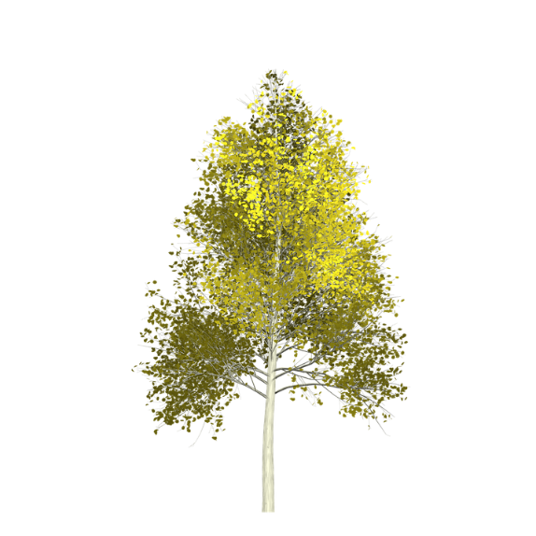
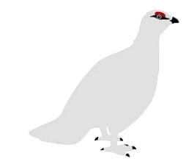
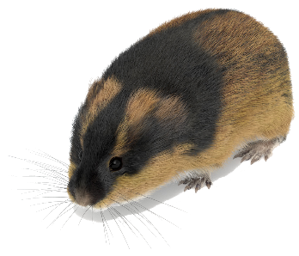
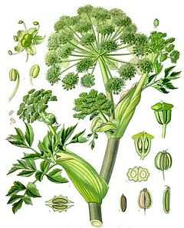
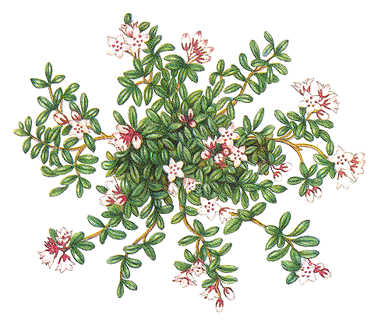
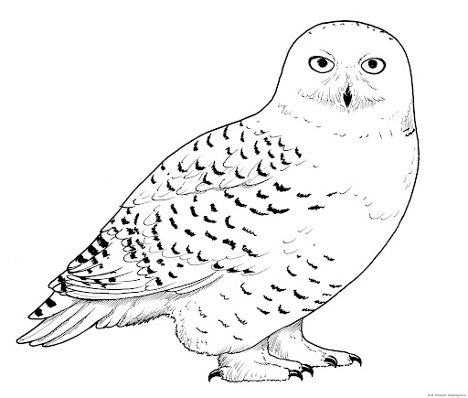
sluemege tjahke såekie gïerene
faatnoe duvvehke hïngse jïjse

Slide 2
Daarjoeh sïevem!
hïngse
faatnoe
duvvehke
såekie
sluemege
gïerene
tjahke
jïjse

Slide 3
Mij sjeahta?
 | sluemege | hïngse | faatnoe
 | gïerene | duvvehke | rïeksege
 | sluemege | tjahke | jïjse
 | faatnoe | såekie | hïngse

Slide 4
Guktie nöörjengïelesne?

Slide 5
Guktie nöörjengïelesne?

Slide 6
word scramble!
gleeemsu
atjekh
aaofetn
vedkeuvh
erïegne
sieåek
ïejsj
hneïsg

Slide 7
Mam vielie maahtah vaeresne gaavnedh? Tjaelieh!

